Slide 1
1. Tìm tên bài đọc tương ứng với nội dung bài
1. TÔI LÀ HỌC SINH LỚP 2
a. Kể về niềm vui của hai anh em.
2. NIỀM VUI CỦA BI VÀ BỐNG
b. Giới thiệu về sách.
c. Kể về ngày khai trường của một bạn học sinh lớp 2.
3. MỘT GIỜ HỌC
4. CÁI TRỐNG TRƯỜNG EM
d. Nói về một đồ vật thân thuộc ở trường học.
5. CUỐN SÁCH CỦA EM
e. Kể về cậu bé Quang tự tin nói trước lớp.

Slide 2
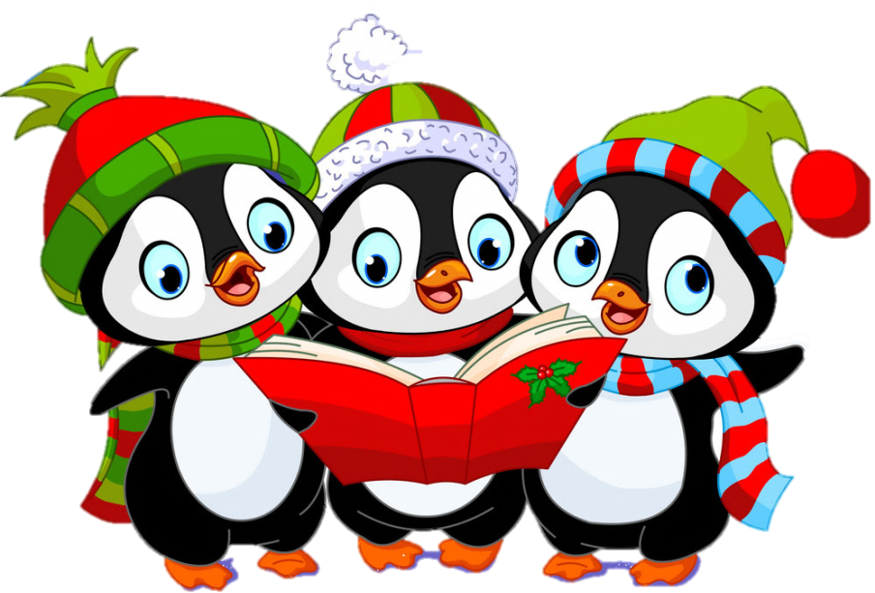
2. Em hãy đọc bài và trả lời câu hỏi
TÔI LÀ HỌC SINH LỚP 2
Theo em, vì sao vào ngày khai trường, các bạn thường muốn đến trường sớm?

Slide 3

2. Em hãy đọc bài và trả lời câu hỏi
NIỀM VUI CỦA BI VÀ BỐNG
Theo em, vì sao Bi và Bống không vẽ tranh cho mình mà lại vẽ cho nhau?

Slide 4



Khi cơn mưa vừa dứt, hai anh em Bi và Bống chợt thấy cầu vồng:
- Cầu vồng kìa! Em nhìn xem. Đẹp quá!
Bi chỉ lên bầu trời và nói tiếp:
- Anh nghe nói dưới chân cầu vồng có bảy hũ vàng đấy.
Bống hưởng ứng:
- Lát nữa, mình sẽ đi lấy về nhé! Có vàng rồi, em sẽ mua nhiều búp bê và quần áo đẹp.
- Còn anh sẽ mua một con ngựa hồng và một cái ô tô.
Bỗng nhiên, cầu vồng biến mất. Bi cười:
- Em ơi! Anh đùa đấy! Ở đó không có vàng đâu.
Bống vui vẻ:
- Thế ạ? Nếu vậy, em sẽ lấy bút màu để vẽ tặng anh ngựa hồng và ô tô.
- Còn anh sẽ vẽ tặng em nhiều búp bê và quần áo đủ các màu sắc.
Không có bảy hũ vàng dưới chân cầu vồng, hai anh em vẫn cười vui vẻ.
(Theo 108 truyện mẹ kể con nghe)

Slide 5


Theo em, vì sao Bi và Bống không vẽ tranh cho mình mà lại vẽ cho nhau?
Vì cả hai anh em luôn nghĩ đến nhau, người này luôn muốn người kia vui.

Slide 6
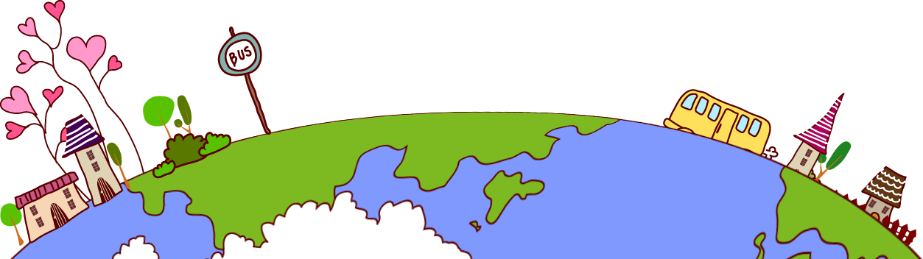
2. Em hãy đọc bài và trả lời câu hỏi
CẦU THỦ DỰ BỊ
Theo gấu, cầu thủ dự bị là như thế nào?

Slide 7
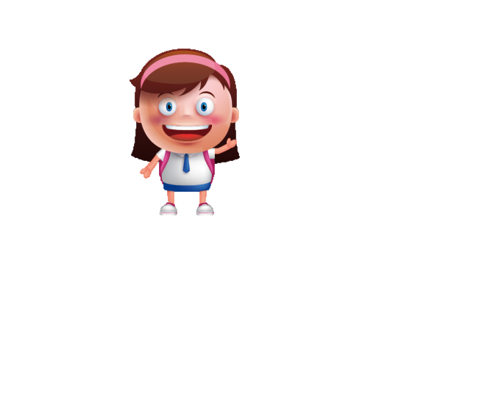

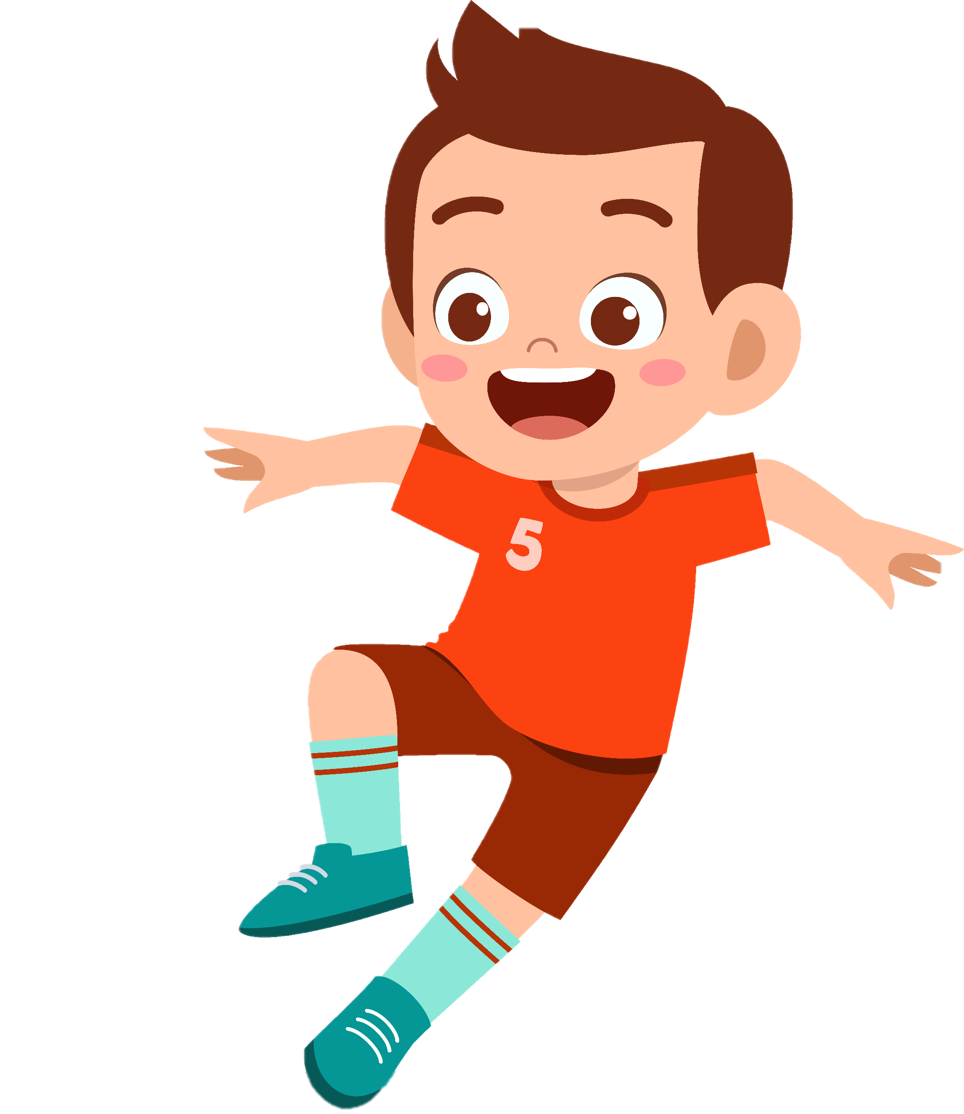
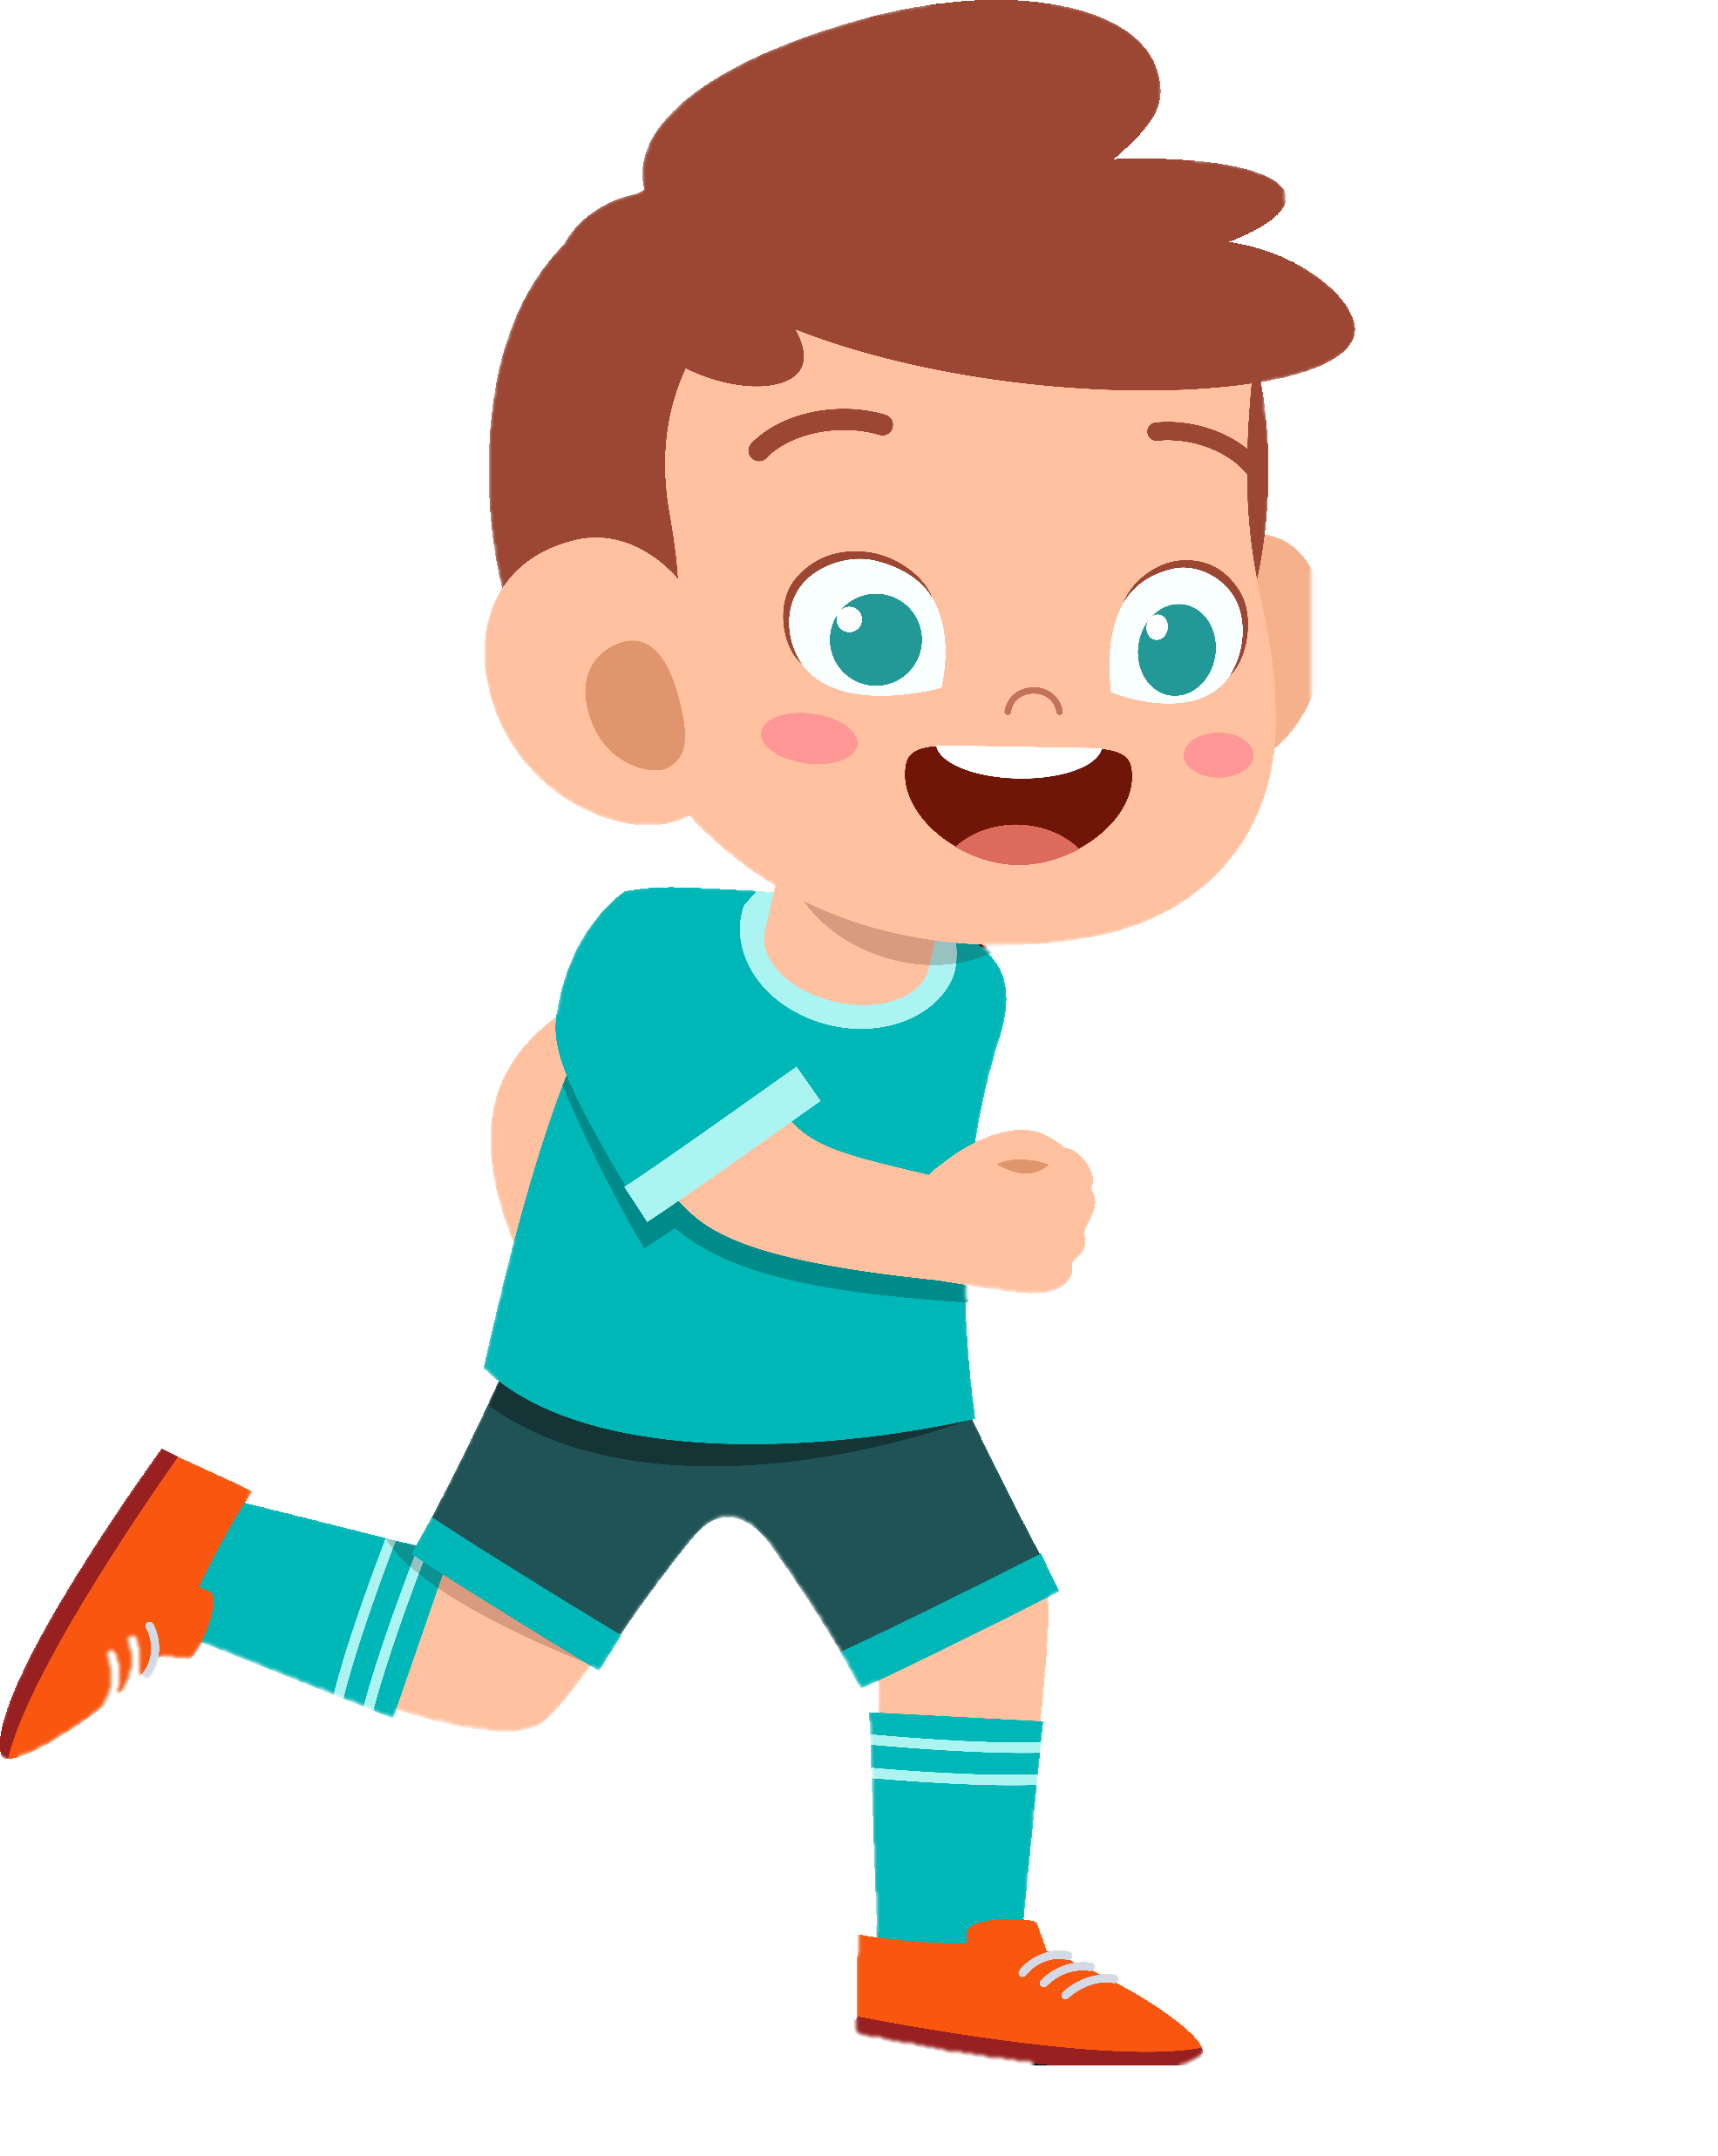
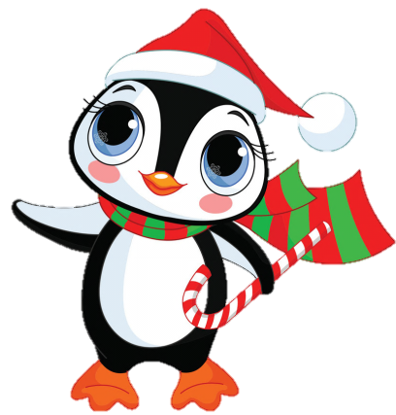

Theo gấu, cầu thủ dự bị là như thế nào?
Theo cách hiểu của gấu, cầu thủ dự bị là người chơi được cho cả hai đội.
Notes:
Thầy cô bấm chọn con chim cánh cụt để quay lại

Slide 8
2. Em hãy đọc bài và trả lời câu hỏi
EM CÓ XINH KHÔNG?
Cuối cùng, voi em nhận thấy
mình xinh nhất khi nào?

Slide 9
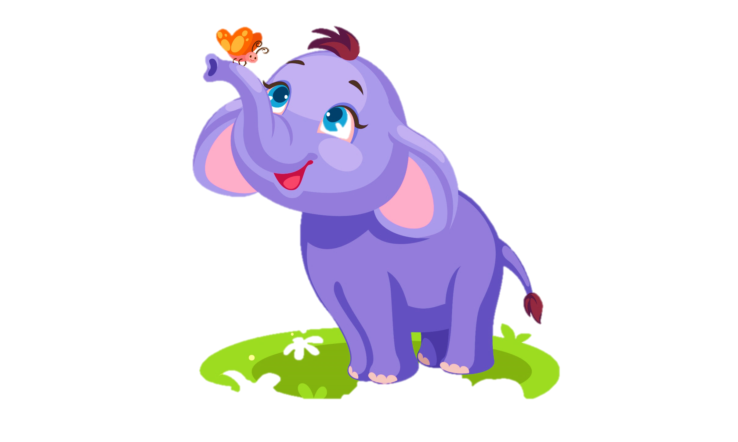
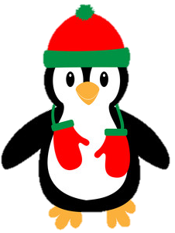
Cuối cùng, voi em nhận thấy mình xinh nhất khi nào?
Cuối cùng, voi em nhận thấy mình xinh nhất khi mình là chính mình.
Notes:
Thầy cô bấm chọn con chim cánh cụt để quay lại

Slide 10
2. Em hãy đọc bài và trả lời câu hỏi
CÔ GIÁO LỚP EM?
Em thích khổ thơ nào nhất?
Vì sao?

Slide 11
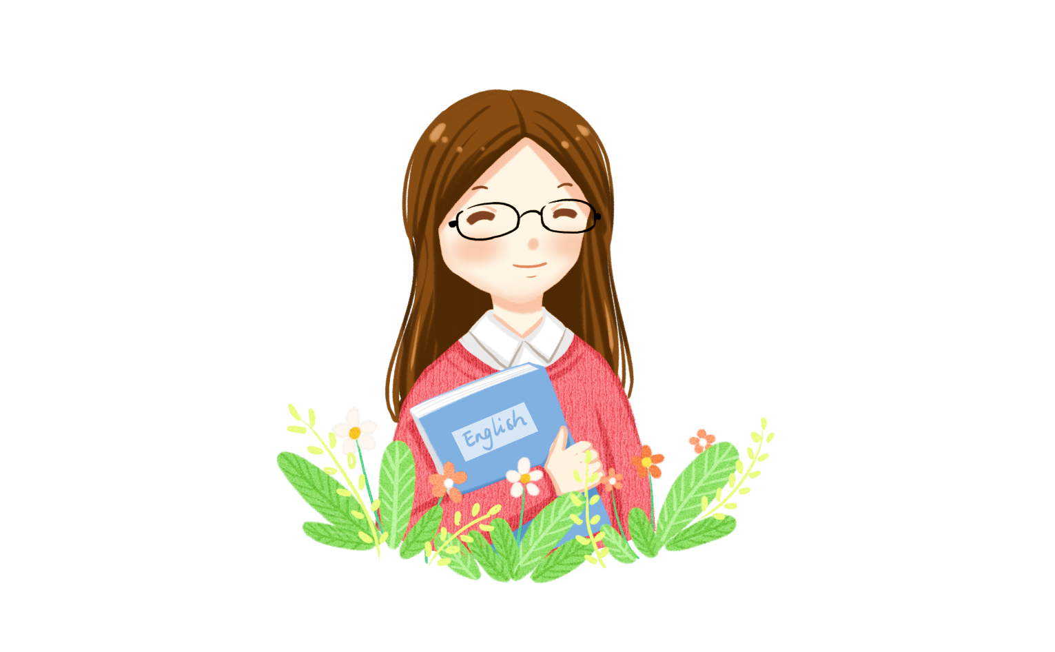
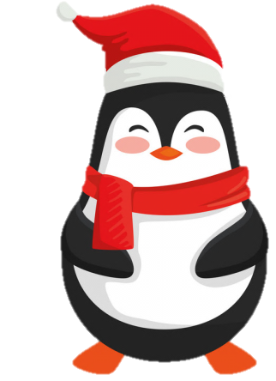
Em thích khổ thơ nào nhất?
Vì sao?

Slide 12
2. Em hãy đọc bài và trả lời câu hỏi
CÁI TRỐNG TRƯỜNG EM
Vì sao trong những ngày hè trống trường lại buồn?

Slide 13
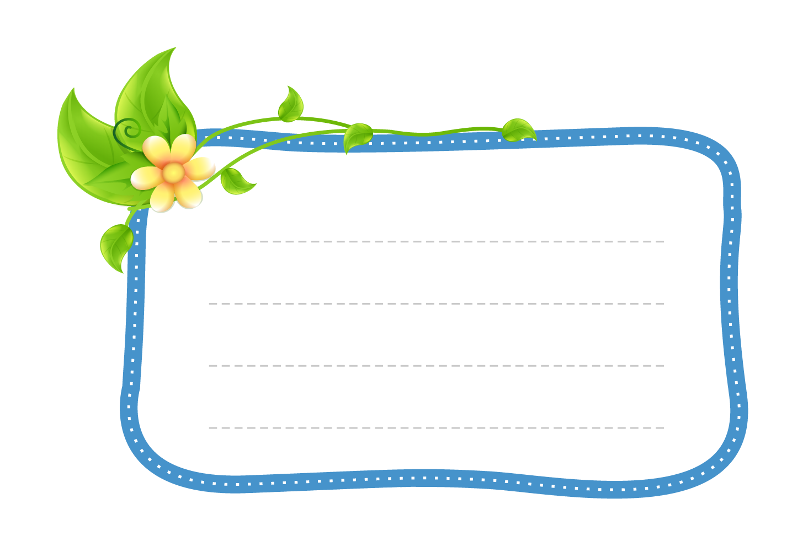
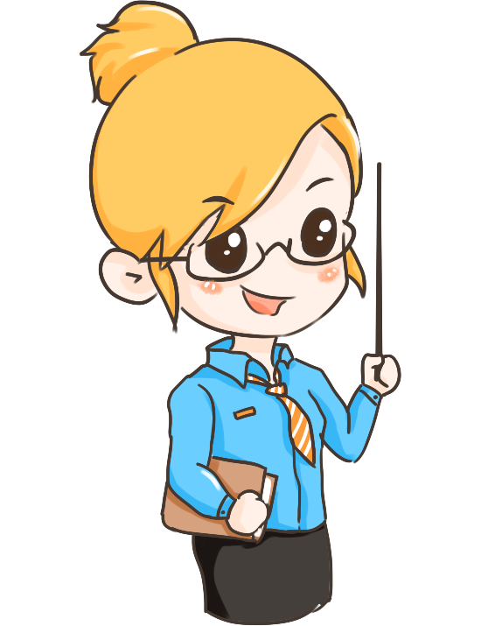
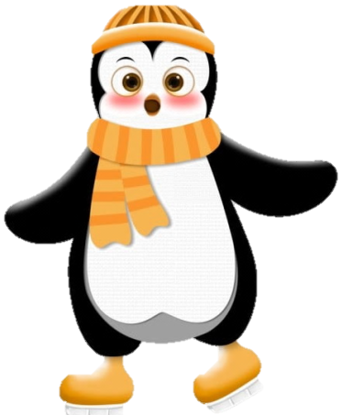
4. Vì sao trong những ngày hè trống trường lại buồn?
Trống trường lại buồn trong những ngày hè vì không có các bạn học sinh tới lớp, trống thấy nhớ các bạn.
Notes:
Thầy cô bấm chọn con chim cánh cụt để quay lại

